Slide 1
2021년 을지대학교 을지병원 신경과 연수강좌 Neuropathic pain
노원을지대학교 병원
신경과 유일한

Slide 2
Contents
Neuropathic pain (신경병성 통증)에 대해
신경병성 통증의 역학
신경병성 통증을 보이는 질환의 종류
신경병성 통증의 병태생리
신경병성 통증의 평가
신경병성 통증의 접근방법
신경병성 통증의 치료
신경병성 통증 증례

Slide 3
신경병성 통증에 대하여
만성통증: 통각통증 (nociceptive pain), 신경병통증 (neuropathic pain) 으로 구분됨.
체성감각계의 이상에 의해 나타나는 증상
저리다, 찌릿하다, 따끔거린다, 화끈거린다, 시리다. 아프다, 차갑다
기계적 자극, 차갑거나 뜨거운 온도 자극에 의해 유발.
우울, 불안, 수면장애 초래
약물치료의 효과: 40% 미만
Notes:
신경말단이 있는 피부, 말초신경, 척수, 대뇌, 뇌간에 걸쳐 원인병터에 의해 발생가능함.

Slide 4
신경병성 통증의 역학
전체인구의 7-10%
노인인구의 증가, 당뇨, 암, 뇌졸중 등 퇴행성 질환의 증가
당뇨신경병의 통증: 신경병 통증의 가장 흔한 원인 중 하나, 당뇨병 환자의 50%까지도 발생
대상포진후 신경병 통증: 4.47-6.31명/1000명*년
삼차신경병 통증: 26-28명/100,000명*년

Slide 5
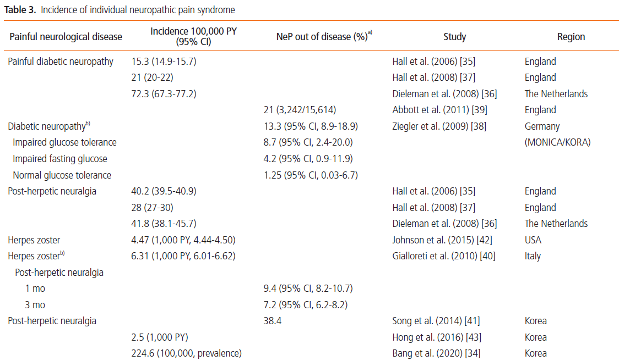
Suh BC, 2021

Slide 6

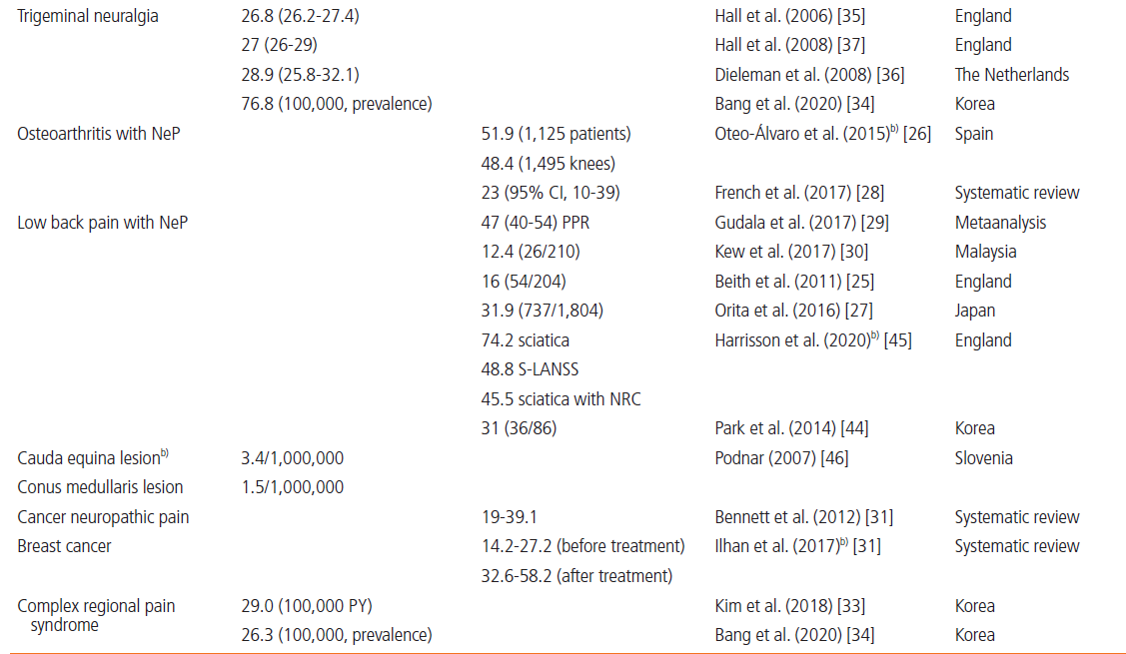
Suh BC, 2021
Notes:
PY, person-year; CI, confidence interval; NeP, neuropathic pain; NRC, nerve root compression; MONICA/KORA, MONICA/KORA Augsburg Survey; PPR, pooled prevalence rate.
a)Values are presented as % (number/total number), % (95% CI), or % (number). b)Multiple results from an article.

Slide 7
통증을 동반하는 다발신경병의 종류
손목터널증후군, 발목터널증후군
당뇨병 신경병증
대상포진 후 신경병 통증
삼차신경병 통증
항암치료에 의한 신경병증
알코올 독성 신경병증
뇌경색
척수병증
특발성 소섬유 신경병
길랑바레 증후군
비타민 결핍에 의한 신경병

Slide 8
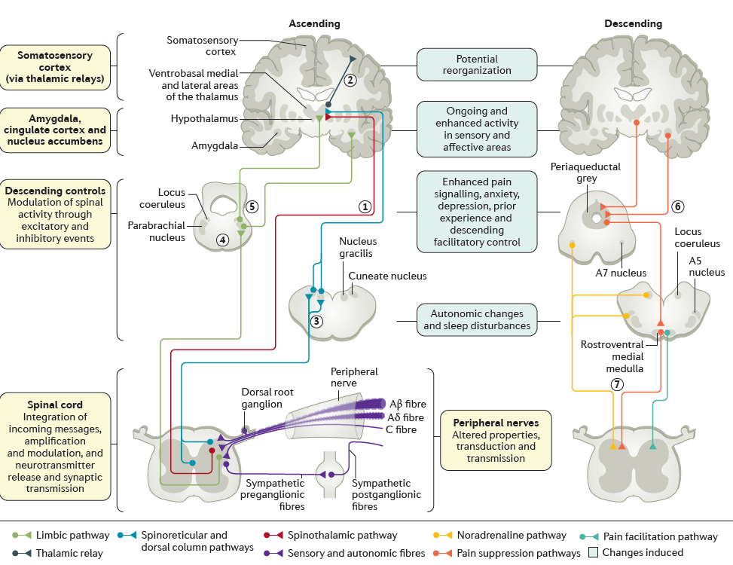
Pathophysiology
Luana Colloca et al., 2017
Notes:
조직이 손상되면 염증반응이 일어나고 통각자극에 민감도가 높아지는 통각과민, 무해자극을 통증으로 느끼는 무해자극 통증이 일어납니다. 만성적인 염증에 지속적으로 노출되면 통증이 더 강해지고 치료에 잘 반응하지 않는 상태로 변하기 때문에 조기 치료가 중요합니다.
신경병성 통증이 생기는 원인은 통증전달 경로 중 ascending pathway의 비정상적인 활성화, descending pain control pathway의 변화로 균형이 깨지는 것, 통증 전달체계가 병적으로 과하게 흥분되어 있고 peripheral nerve중 abeta,bdelta,C fiber을 involve할때 발생합니다.
그런데 이러한 신경에 이상이 생기는 것은 나이가 들수록 더 자주 생기고 당뇨가 있거나 암에 걸렸거나 항암치료를 받는 경우 더 자주 생기게 됩니다. 신경에 병이 생기면 sodium, calcium, potassium과 같은 이온채널에 변화가 생기고 감각전달체계에도 변화가 생기게 됩니다.
신경이 손상을 받은 가운데 오나전히 손상되지 않고 일부가 남아있다면 ectopic activity가 일어나고 irritable nociceptor라고 부르는 과흥분된 신경다발이 남아있게 됩니다. 그래서 이런 경우에 환자들은 감각이 둔한것같기도 하면서 동시에 통증이 계속 지속된다고 느끼게 됩니다.
그리고 척수신경에서 들어오는 input도 바뀌고 칼슘채널의 기능이 바뀌게 되면 신경전달물질도 늘어나고 흥분성 신경전달도 늘어나게 됩니다. 척추신경의 흥분이 증가하면 abeta, adelta fiber의 역치가 낮아져서 통각신경의 활성이 더 자주 일어나는 중추민감화가 생깁니다.
그리고 흥분성 물질이 계속 나오고 신경흥분이 자주 일어나게되면 중추에서도 흥분성 신경전달물질인 NMDA, AMPA이 과잉존재하게 되어 무해자극 통증이 발생합니다.
여기에 억제성 interneuron과 descending modulatory control system도 제대로 기능을 하지 못하게 됩니다. 이러한 억제와 흥분사이의 균형이 깨지면 뇌에서도 이상한 감각신호를 받게되어 시상과 limbic region에도 영향을 미쳐서 통증과 동시에
Anxiety, depression, sleep problem이 생기게 됩니다.
노르아드레날린 (alpha-2 adrenergic receptor)를 통한 억제기능이 떨어져있고 5-HT2와 5-HT3를 통한 세로토닌 전달은 항진되어 있는 모습을 보입니다. 이러한 이론은 치료시에 monoamine system을 조절해서 신경통을 치료하는것의 근거가 됩니다.
환자들마다 통증에 대한 치료에 반응이 다양하게 나타나는데 이러한 이유는 CNS 에서 통증신호를 modulation하기 때문입니다. 통증이 dorsal horn에서 올라갈때 augment되거나 감소된 상태로 올라가게 됩니다. Controlled pain modulation이 잘 작동하지 않으면
Descending endogenous inhibition의 기능이 떨어지고 그렇게 되면 통증을 인지하는게 억제가 잘 안되게 됩니다. Ascending pain pathway가 과활성화되있으면 통증이 누적이 되게 되는데 비신경병성 통증보다 신경병성 통증이 더 빠른 속도로 누적되게 됩니다.
이러한 점을 고려한다면 환자를 치료할때 흥분성의 nociceptive profile을 갖고있다면 흥분성을 가라앉혀주는 gabapentin과 같은 약으로 치료하고 descending inhibition에 문제가있다면 serotonin-noradrenaline reuptake inhibitor로 치료해 볼 수 있겠습니다.
Controlled pain modulation을 회복시키는 약으로는 duloxetine, tapentadol과 같은 약이 있습니다. Pain modulation에 이상이 있는 환자를 통증을 잘 치료해주면 정상으로 돌아온다고도 알려져있습니다.
환자나 치료하는 사람의 믿음과 열망이 치료에 대한 반응에 강하게 영향을 미치는 것으로 알려져있습니다.

Slide 9
신경병 통증의 진단과 평가
통증평가지
단순평가 설문지: visual analogue scale (VAS), numerical rating scale (NRS)
다면평가 설문지: 통증 위치, 양상, affect까지도 평가, 맥길통증설문지를 널리 사용
신경병통증설문지
선별검사지: Leeds Assessment of Neuropathic symptoms and Signs (LANSS), Neuropathic Pain Questionnaire (NPQ), painDETECT 등이 있음.
평가설문지: Neuropathic Pain Scale (NPS), Neuropathic Pain Symptom Inventory (NPSI), Korean Neuropathic Pain Questionnaire (KNPQ)가 널리 사용됨. 감각저하나 무감각 같은 음성증상은 평가하지 않음.
Notes:
VAS는 길이가 정해진 선 위에 통증의 정도를 환자가 스스로 표시하도록 하는 방법이다(Appendix 1).3 100 mm 선을 긋고, 선 의 시작 부분은 ‘통증이 전혀 없는 상태’이고 100 mm 끝 부분은 ‘상상할 수 있는 가장 심한 통증’으로 가정하여 현재 통증이 얼마나 심한지 선 위에 표시하도록 하여 통증의 정도를 측정한다. 선의 시작 부분부터 환자가 표시한 부분까지 길이를 측정하여 길이가 0-4 mm 이내인 경우는 통증이 없는 상태, 5-44 mm는 경미한 통증, 45-74 mm는 중등도 통증, 75-100 mm는 심한 통증으로 판독
발병기전에 따라 치료를 하는것은 발병기전을 밝히는데 실패하여 임상양상에 따라 치료.
국내 다기관 신경과 연구자들이 모여 2012년 LANSS,17 NPQ,18, DN4,19 ID통증,20 NPS23와 NPSI24를 한글로 번역하고 중복되는 항목은 삭제하여 총 25문항으로 구성된 KNPQ를 개발

Slide 10
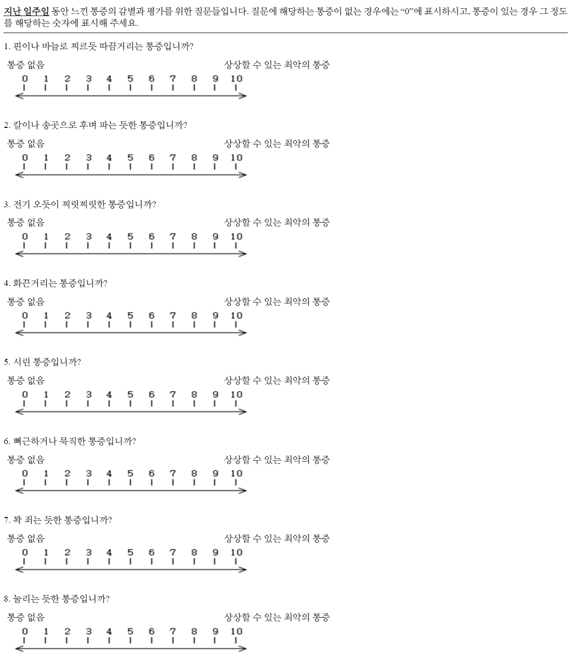
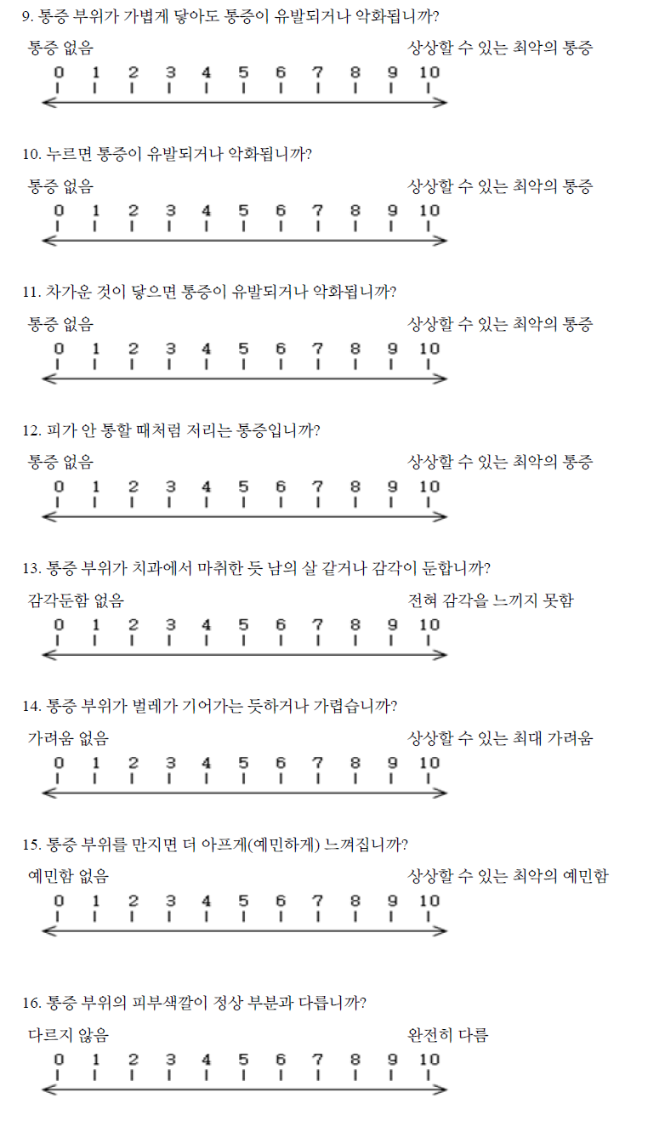
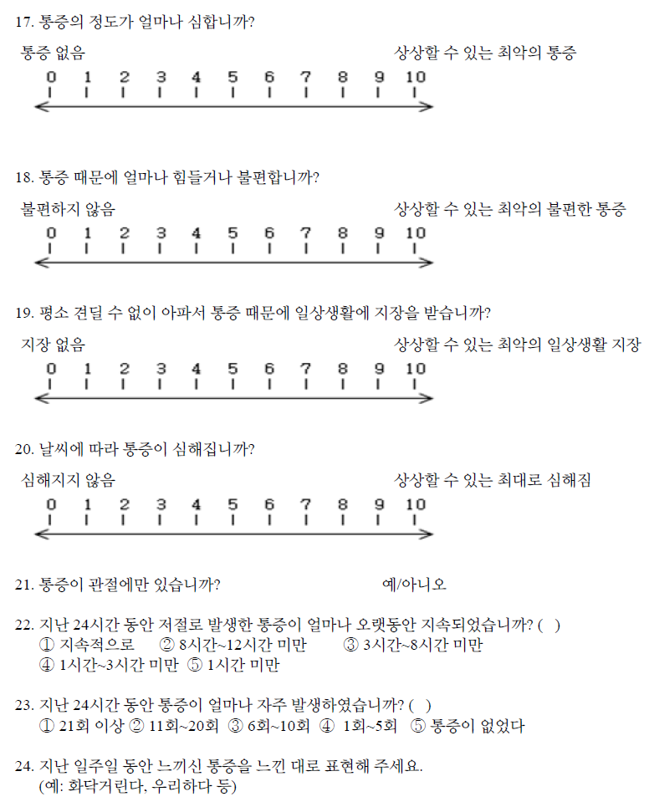
KNPQ
EH Sohn and BJ Kim, 2021
Notes:
84% and a specificity of 44% (when using a cut-off point of 46)
사용을 위해 허가를 받거나 요금을 내지않아도됨.

Slide 11
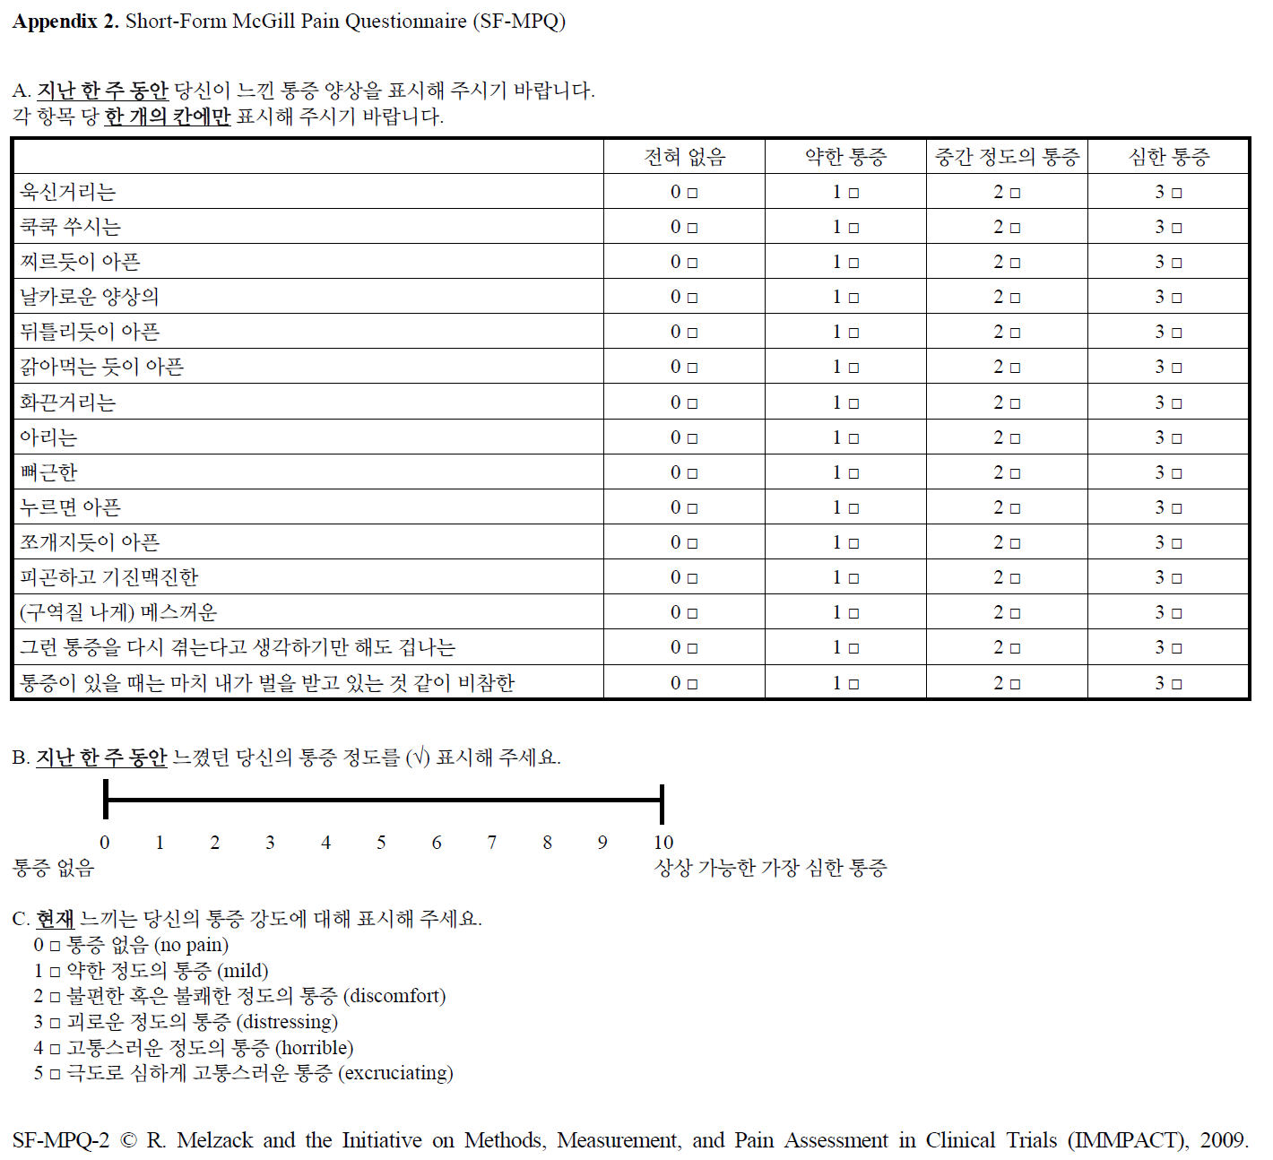
SF-MPQ (short-form McGill Pain Questionnaire)
EH Sohn and BJ Kim, 2021

Slide 12
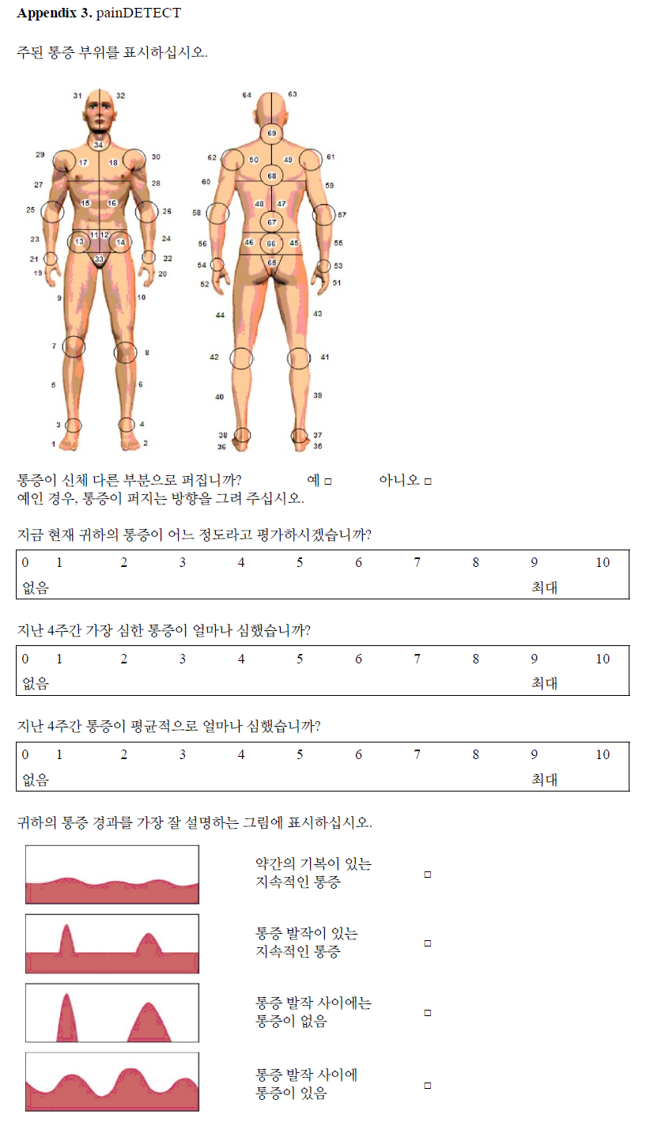
PainDETECT

Slide 13
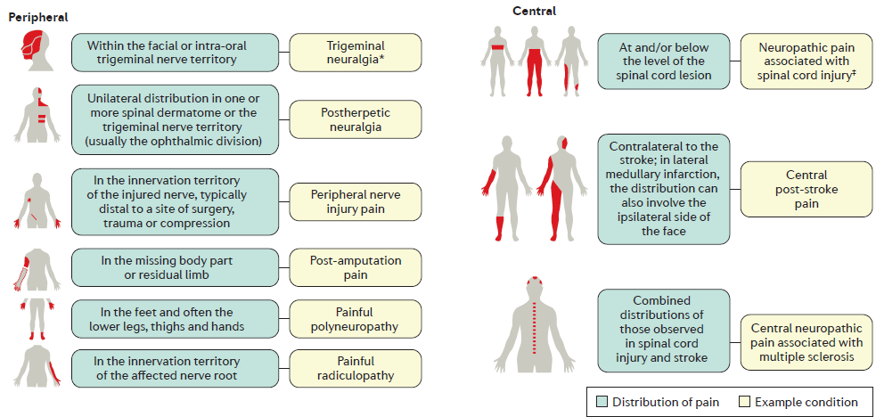
Approach to the patient with neuropathic pain
Luana Colloca et al., 2017

Slide 14
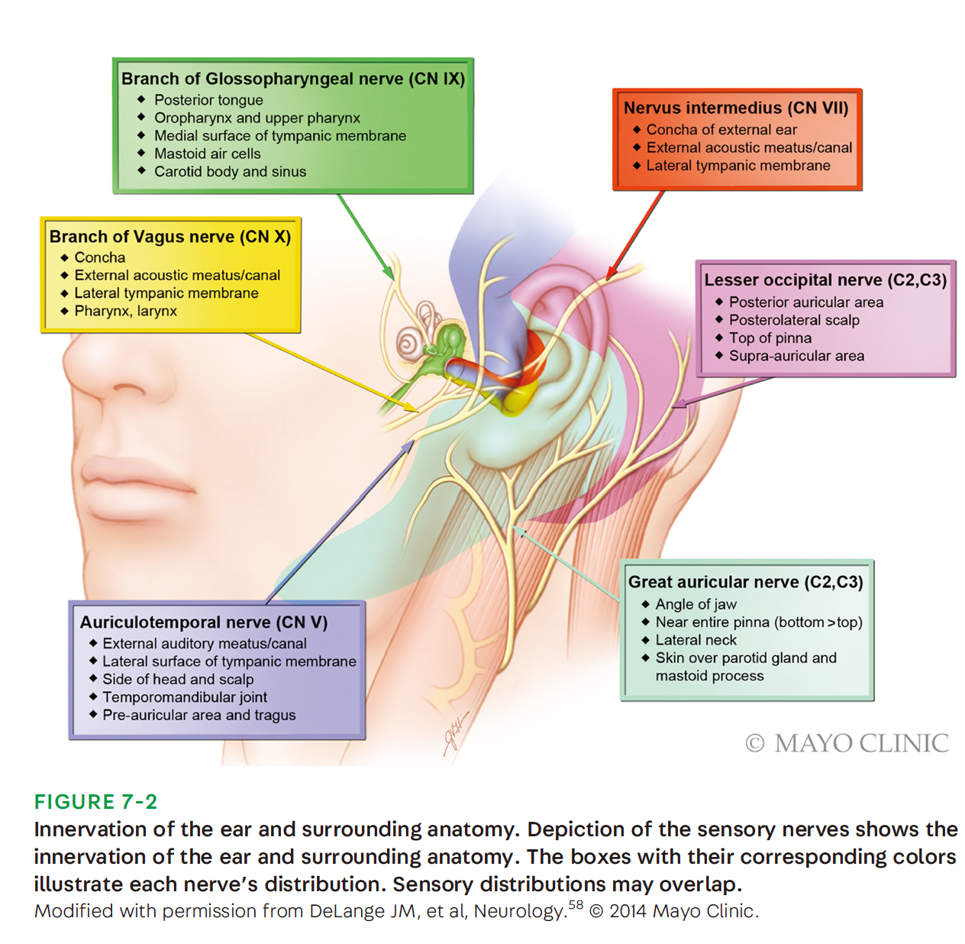
Trigeminal neuralgia vs. occipital neuralgia vs. others
Carrie Robertson, 2021

Slide 15
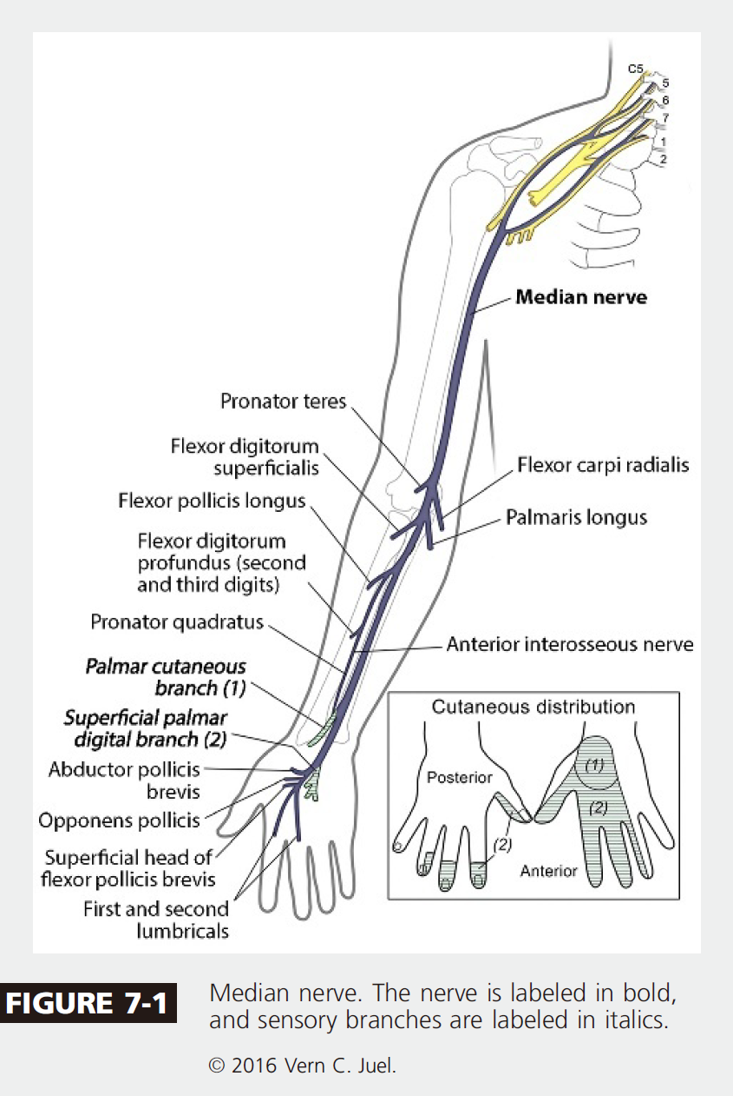
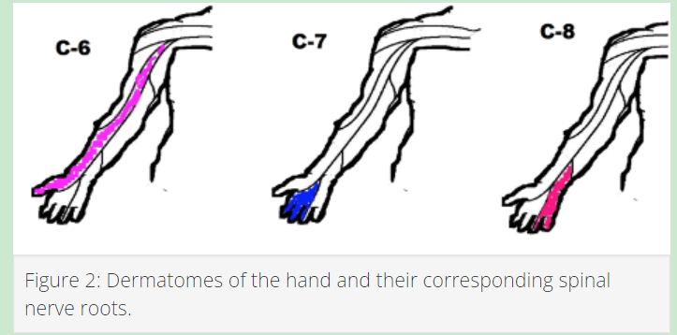
Carpal tunnel syndrome vs. cervical root syndrome
Lisa D. Hobson-Webb and Vern C. Juel, 2017
https://orthopaedia.com/page/CTS-vs-C6

Slide 16
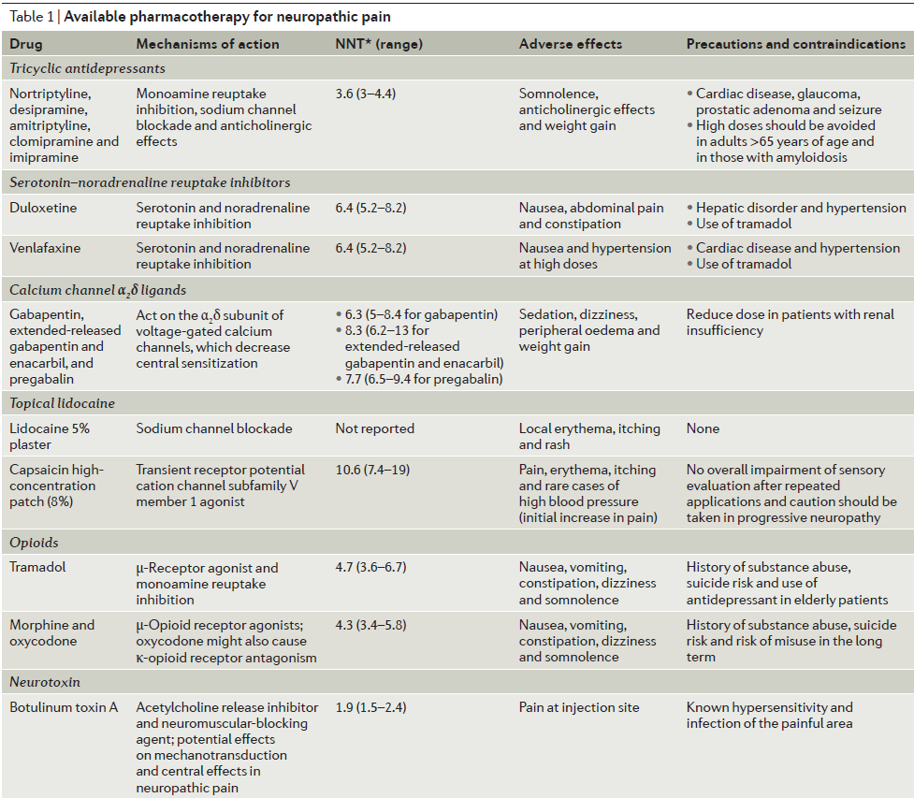
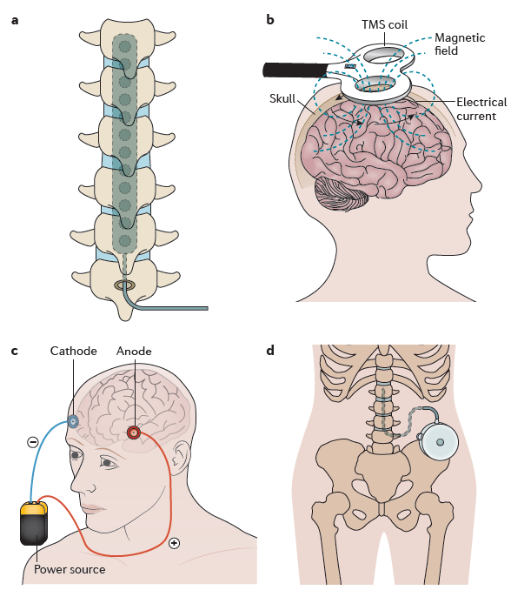
Management
Luana Colloca et al., 2017
Notes:
현재까지 신경병성 통증을 치료하는데 보통 사용하는 진통제인 acetaminophen, NSAID, codeine과 같은 약한 opioid는 크게 효과를 보기가 어렵다고 알려져 있습니다. 보통 first line으로 쓰는 약은 GABA analogue인 pregabalin, GABA inhibitor인 gabapentin, serotonin-noradrenaline reuptake inhibitor인 duloxetine, tricycline antidepressant인 amitriptyline이나 nortriptyline입니다. 강력한 opioid와 botulinum toxin A, capsaicin patch, lidocaine path, tramadol은 강력하게 권고되지 않는데 효과를 보는데까지 오래걸리거나 또는 부작용으로 인해
사용에 제한이 있기 때문입니다.
많이 사용하는 약 중 duloxetine은 descending modulatory inhibitory control과 관련되고 gabapentin과 pregabalin은 칼슘 voltage gated 채널의 subunit인 α2δ 에 붙어 central sensitization을 감소시키는 작용을 통해 진통효과를 보입니다.
기전이 조금씩 다르므로 gabapentin, pregabalin과 TCA나 opioid, SNRI를 같이 사용하면 synergy를 기대해 볼 수 있습니다.
한가지 약을 중간정도의 농도로 썼을때 효과가 없는 환자에게 한가지 약을 고농도로 쓰는것의 부작용, 효과는 서로 다른 약을 combination으로 적은 용량으로 쓰는것과 비슷하다고 하므로 약물을 추가하거나 증량할때 고려하시면 될것 같습니다.
Second line에는 lidocaine 패치나 캡사이신 패치, 트라마돌이 있습니다. 리도카인 패치는 postherpetic neuralgia와 같은 국소적인 통증이 있을때 고려할 수 있고 캡사이신 패치는 postherpetic neuralgia, diabetic neuropathy에 사용을 고려합니다.
트라마돌은 opioid agonist이고 SNRI인데 peripheral neuropathic pain에는 효과가 입증됐지만 central neuropathic pain에는 아직 효과가 입증돼지 않았습니다.
Third line에는 botulinum toxin A, opioid agonist중 강력한 진통제인 oxycodone, morphine이 있고 gabapentin, pregabalin을 제외한 항경련제 topiramate, oxcarbazepine, carbamazepine, valproate, zonisamide, lacosamide, levetiracetam이 여기에 들어갑니다.
부작용의 우려가 있고 과용, 중독성에 대해 고려해야 하므로 third line인것같습니다. Carbamazepine은 DM neuropathy나 trigeminal neuralgia에서 lamotrigine은 다른 약에 반응이 없는 trigeminal neuralgia에서 사용을 고려합니다.
이러한 약물치료외에도 lumbar radiculopathy나 zoster에 의한 신경통의 경우에 시행하는 경막외 마취, steroid nerve block, CRPS환자에게 시행하는, sympathetic ganglion block이 있고 10kHz로 sinusoidal waveform spinal cord simulation, dorsal root ganglion, peripheral nerve stimulation,
Epidural motor cortex stimulation (ECMS)나 repetitive transcranial cortical stimulation(rTMS), transcranial direct current stimulation(tDCS), deep brain stimulation을 시행하기도 한다고 합니다.
NNT: number needed to treat, placebo와 비교하여 50%이상의 통증감소를 경험하는데까지 필요한 치료횟수
a | Spinal cord stimulation traditionally applies a monophasic square-wave pulse (at a frequency in the 30–100 Hz range) that results in paraesthesia in the painful region.
b | Cortical stimulation involves the stimulation of the pre-central motor cortex below the motor threshold using either invasive epidural or transcranial non-invasive techniques (such as repetitive transcranial magnetic stimulation (TMS) and transcranial direct current stimulation).
c | Deep brain stimulation uses high-frequency chronic intracranial stimulation of the internal capsule, various nuclei in the sensory thalamus, periaqueductal and periventricular grey, motor cortex, septum, nucleus accumbens, posterior hypothalamus and anterior cingulate cortex as potential brain targets for pain control.
d | Intrathecal treatments provide a targeted drug delivery option in patients with severe and otherwise refractory chronic pain. The pumps can be refilled through an opening at the skin surface.

Slide 17
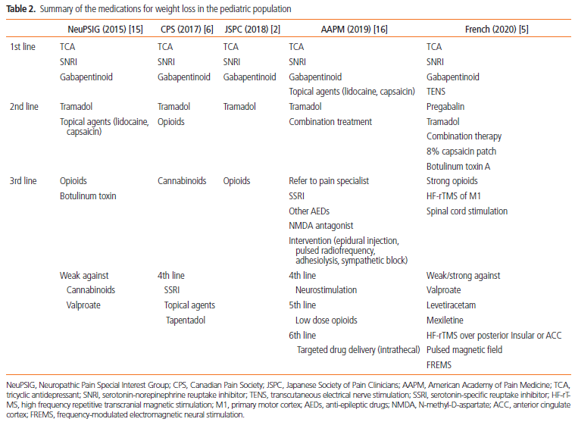
Management
Eunhee Sohn, 2021

Slide 18
Gabapentin, pregabalin
Gabapentin: 뉴론틴®, 100-1200mg 3times/day
Pregabalin: 리리카®, 25-300mg twice/day
졸림, 어지럼, 손등과 발등의 부종, 체중증가
콩팥질환환자에게 용량조절 요함
약물상호작용이 거의 없어 항응고제, 항생제, 항혈소판제 등의 약물 복용 환자에게 적합
투석 중인 환자는 투석 받는 날에는 투석이 끝나고 나서 약 투약

Slide 19
Duloxetine, venlafaxine
Duloxetine: 심발타®,30mg once/day – 60mg twice/day
Venlafaxine: 에펙서®, 37.5mg/day-225mg/day
졸림, 변비, 복통, 혈압상승
고혈압환자, 녹내장환자에게 주의 투여
Radiculopathy, Diabetic polyneuropathy, chemotherapy induced neuropathic pain, fibromyalgia

Slide 20
Amitriptyline, nortriptyline
Amitriptyline: 에나폰®, 에트라빌®, 10mg/day-100mg/day
Nortriptyline: 센시발®, 10mg/day-100mg/day
졸림, (기립성)어지러움, 입마름, 배뇨곤란, 변비, 부정맥
빈도: 센시발(2nd generation)<에나폰(3rd generation)
전립선비대 환자, 녹내장환자, 심혈관질환 환자에게 주의
당뇨신경병 통증에 Gabapentin과 같이 사용하면 더 효과적
Postherpetic neuralgia

Slide 21
기타약제
Tramadol: 변비, 구역감 발생. 뇌전증 역치를 낮출 수 있음.
Carbamazepine: Trigeminal neuralgia, diabetic neuropathic pain에 효과. 인지기능저하, 어지럼, drug allergy발생가능.
Lamotrigine: 뇌졸중 후 신경병성 통증, HIV related neuropathic pain에 효과적

Slide 22
Case 1
42세 남자
6달전부터 발바닥에 찌릿한 증상 호소
7~8년전부터 당뇨로 치료중
타병원에서 pregabalin 150mg/d 처방받아 복용하셨으나 큰 효과를 보지 못함.
신경전도검사: 양쪽 팔과 다리에 다발성 감각과 운동의 신경병

Slide 23
타병원 Pregabalin 75mg 하루 2회
초진: amitriptyline 5mg HS, pregabalin 300mg extended release추가
enafon 10mg HS로 증량, pregabalin extended release는 중단하고 300mg 하루 2회로 증량
소변불편감 없어짐, oxycodone추가
duloxetine 60mg추가, acetaminophen/tramadol 추가
duloxetine 60mg bid로 증량
NSAID, baclofen추가하고 amitriptyline 10mg bid로 증량
기립성 어지럼, 소변불편감 발생, amitriptyline 10mg bid로 감량
Amitriptyline 20mg bid로 증량
소변불편함 다시 발생
Oxycodone 증량, buprenorphine patch추가
소변불편함 지속되어 amitriptyline 또 감량, buprenorphine patch 증량
기립성 어지럼 및 전신적인 떨림 발생. Oxycodone, amitriptyline은 중단.
떨림증상 호전, 기립성 어지럼 없어짐. 저림은 아직도 호소중

Slide 24
Case 1
Current medication
Ibuprofen 200mg 1T bid
Vortioxetine 10mg 1T qd
Duloxetine 60mg 1T bid
Pregabalin 300mg 1T bid
Buprenorphine patch 10μg
Clonazepam 0.5mg 0.5T bid
Tianeptine 12.5mg 1T bid

Slide 25
Case 2
80세 여자
1주일 전부터 unilateral paresthesia 호소함
Brain MRI: acute cerebral infarction of right thalamus
Post stroke central neuropathic pain
Gabapentin 100mg tid → well controlled

Slide 26
Case 3
78세 남자
7일전부터 이마에 통증 발생, 눈주위, 이마와 귀쪽의 vesicle발생. 이마와 눈주위의 lancinating pain호소
Zoster ophthalmicus치료후에도 지속적인 neuropathic pain호소
Postherpetic neuralgia
Current medication: amitriptyline 10mg, pregabalin 150mg bid, buprenorphine 5μg, tramadol 37.5mg/acetaminophen 325mg bid
Notes:
Amitriptyline 5mg, pregabalin 75mg bid에도 심한 통증호소-> 10mg, 150mg bid까지 증량, 울트라셋 추가에도 완전히 잘 조절되지 않는 통증 호소.

Slide 27
Case 4
86세 여자
내원 5일전부터 팔과 어깨에 vesicle발생, 팔의 마비증상, 바늘로 찌르는 것 같고 감각이 둔하기도 한 증상 지속
Zoster related brachial plexopathy
Current medication: duloxetine 30mg, pregabalin 300mg extended release

Slide 28
Case 5
54세 여자
Neuromyelitis optica
Current medication: amitriptyline 5mg, duloxetine 60mg, pregabalin 150mg bid

Slide 29
Case 5
66세 여자
Trigeminal neuralgia+??
Brain MRI: sinusitis
Medication: oxcarbazepine 150mg bid, amitriptyline 2.5mg

Slide 30
Case 6
41세 여자
8월초 모더나 백신주사, 3일뒤 상지 마비증상 및 전기오는것같고 소름이 끼쳤음.
Gabapentin 300mg bid, high dose steroid 60mg and tapered during 2months
Brachial plexitis

Slide 31
Case 7
56세 여자
1달전 화이자 1차 백신주사, 한쪽 손과 목뒤, 얼굴 다리에 찌릿한 증상, 터질것같은 느낌의 심한 통증, 팔다리 위약
Vasculitic neuropathy
Amitriptyline 2.5mg, gabapentin 300mg, high dose steoid orally administered

Slide 32
Take home message
Focal vs. generalized, acute vs. chronic progressive vs. chronic stable 로 나눠 접근
Acute onset neuropathic pain인 경우 weakness나 progression과 최근의 감염증상에 유의해야함.
최근 백신 접종력과 대상포진 과거력이나 대상포진이 의심되는 skin lesion이 있는지 확인
약물치료 중 1st line 약물인 Gabapentin, pregabalin은 weight gain, edema
amitriptyline은 기립성 어지럼
duloxetine은 복통, 구역감에 유의
약물상호작용에서 상대적으로 자유로운 약은 gabapentin, pregabalin

Slide 33
경청해주셔서 고맙습니다.

